Slide 1

Excepciones definidas por el usuario
Semana 7/1

Slide 2
Aprendizajes esperados
Construye procedimientos almacenados, triggers de base de datos, cursores y funciones que ayuden o implementen directamente soluciones a la lógica de negocio recogida en la captura de requerimientos de un sistema

Slide 3
Conceptos Claves
Las excepciones se generan cuando se producen condiciones de errores
Cuando ocurre en la ejecución del código, el control de dicha ejecución se traspasa a la sección de manejo de excepciones del bloque
Toda excepción se propagará hasta que sea capturada
Si la excepción es capturada, la ejecución del código no volverá al punto donde se produjo el error
En particular, las excepciones predefinidas son aquellas que deben ser declaradas. Se «lanzan» con la sentencia RAISE

Slide 4
Conceptos Claves
Se declaran como cualquier otra variable
Se aplican las mismas reglas de alcance que para las variables (son «visibles» dentro del bloque donde son declaradas . También son visibles para los bloques internos que son declarados dentro del bloque principal)
La sentencia RAISE lanza la excepción dentro del ámbito de alcance de dicha excepción

Slide 5
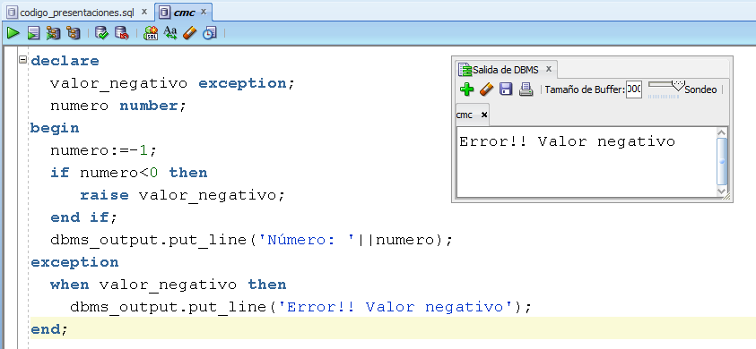
Ejemplo Excepción predefinida por usuario

Slide 6
Funciones predefinidas para excepciones
Con las funciones SQLCode y SQLErrm es posible obtener el código de error que se ha producido y el mensaje asociado, respectivamente
Cuando no se produce error, SQLCode devuelve el valor 0 (cero)
Son útiles cuando se necesita aclarar cual es el error producido

Slide 7
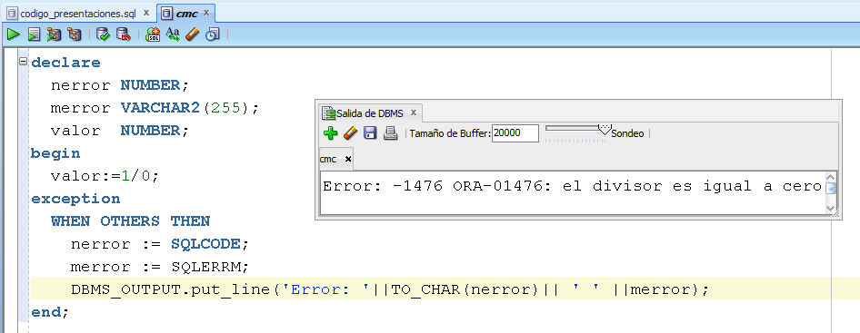
Ejemplo de SQLCode y SQLErrm
Nótese que SQLCode y SQLErrm no pueden ser utilizados directamente. Su resultados deben ser pasados, por ejemplo, a variables

Slide 8
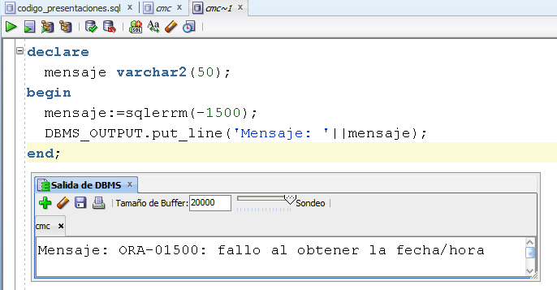
Otro uso a SQLErrm
A la función SQLErrm se le pasa un número negativo y devuelve el mensaje de error asociado

Slide 9
Excepciones personalizadas
Con Raise_Application_Error se pueden personalizar las excepciones, es decir, dar un mensaje asociado al error que sea propio y asociado al negocio que trata el código
Sintáxis:
Raise_application_Error(num_error, mensaje)
Donde:
Num_error: Número Asociado, con un valor entre -20001 y -20999
Mensaje: Mensaje que se asocia al error

Slide 10
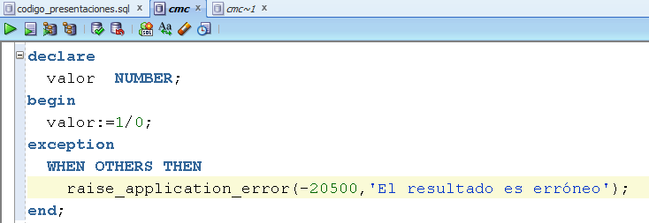
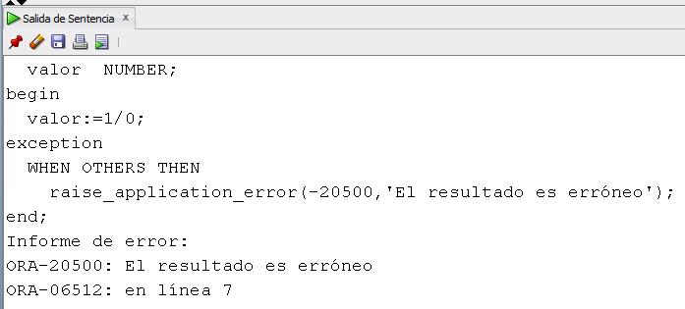
Ejemplo excepción personalizada

Slide 11
Pragma Exception Init
Para controlar una excepción, es necesario que ésta tenga un nombre (ej. Zero_Divide)
No todas las excepciones tienen nombre, por lo que sólo nos queda controlarlos con OTHERS
Pragma es una directiva que corre en tiempo de compilación
Con Exception_Init se asocia un número de excepción con un nombre. Así puede ser controlado en la sección de manejo de excepciones del bloque

Slide 12
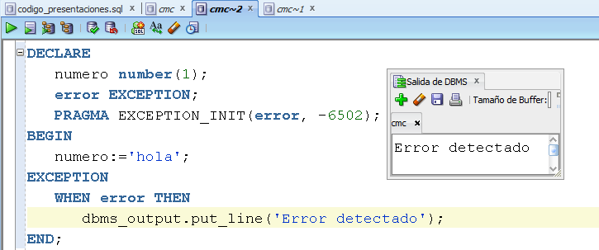
Ejemplo Pragma Exception Init

